Slide 1


(THƠ CÓ YẾU TỐ TỰ SỰ, MIÊU TẢ)

Slide 2

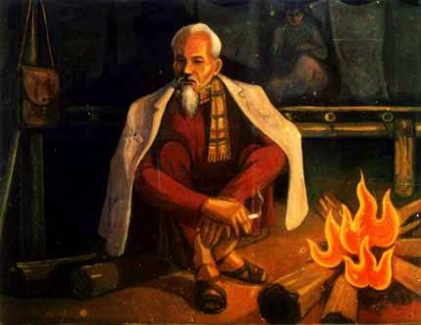

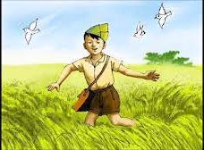





THƠ(CÓ YẾU TỐ TỰ SỰ, MIÊU TẢ)
KHỞI ĐỘNG
? Em hãy đọc thuộc một bài thơ mà em thích? Sau đó, chỉ rõ ra các phương thức biểu đạt sử dụng trong bài thơ.

Slide 3

Văn bản 1: ĐÊM NAY BÁC KHÔNG NGỦ
(Minh Huệ)
ĐỌC HIỂU VĂN BẢN
VIDEO
“ Bác Hồ một tình yêu bao la”
https/youtube.com/watch?v=T7JavXPjxwY

Slide 4
Văn bản 1: ĐÊM NAY BÁC KHÔNG NGỦ
(Minh Huệ)
ĐỌC HIỂU VĂN BẢN
I. Kiến thức Ngữ văn
1. Một số yếu tố hình thức của bài thơ
Dòng thơ gồm các tiếng được sắp xếp thành hàng; các dòng thơ có thể giống hoặc khác nhau về độ dài, ngắn.
Vần là phương tiện tạo tính nhạc cơ bản của thơ dựa trên sự lặp lại (hoàn toàn hoặc không hoàn toàn) phần vần của âm tiết. Vân có vị trí ở cuối dòng thơ gọi là vần chân, ở giữa dòng thơ gọi là vần lưng.
Nhịp là những điểm ngắt hơi khi đọc một dòng thơ. Ngắt nhịp tạo ra sự hài hoà, đồng thời giúp hiểu đúng ý nghĩa của dòng thơ.

Slide 5
Văn bản 1: ĐÊM NAY BÁC KHÔNG NGỦ
(Minh Huệ)
ĐỌC HIỂU VĂN BẢN
I. Kiến thức Ngữ văn
2. Thơ có yếu tố tự sự và miêu tả
Khái niệm
Tác dụng
Là thơ trong đó người viết thường kể lại sự việc và miêu tả sự việc, qua đó thể hiện tình cảm, thái độ của mình.
Làm cho sự việc, sự vật hiện lên cụ thể, chi tiết hơn; góp phần bộc lộ tình cảm, cảm xúc của người viết.

Slide 6
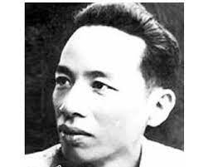
Văn bản 1: ĐÊM NAY BÁC KHÔNG NGỦ
(Minh Huệ)
ĐỌC HIỂU VĂN BẢN
II. Tìm hiểu chung
Tác giả Minh Huệ
Minh Huệ (3/10/1927 - 11/10/2003), tên khai sinh là Nguyễn Thái, là một nhà thơ hiện đại của Việt Nam.
Quê tại Bến Thủy, nay thuộc phường Quang Trung, thành phố Vinh, tỉnh Nghệ An.
Ông hoạt động cho Việt Minh từ tháng 5 năm 1945; bắt đầu viết năm 1951, khi mới 24 tuổi.
Minh Huệ được tặng giải thưởng Nhà nước về văn học, nghệ thuật với 3 tập thơ: Đêm nay Bác không ngủ (1985); Tiếng hát quê hương (1959); và Đất chiến hào (1970).
Tác giả Minh Huệ

Slide 7
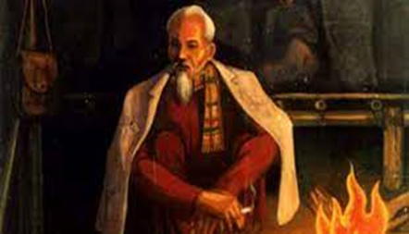
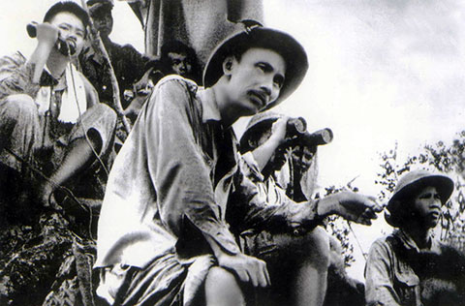
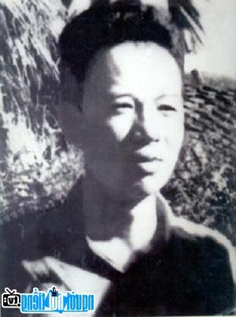
Văn bản 1: ĐÊM NAY BÁC KHÔNG NGỦ
(Minh Huệ)
ĐỌC HIỂU VĂN BẢN
2. Bài thơ “Đêm nay Bác không ngủ”
Hoàn cảnh sáng tác:
Đêm nay Bác không ngủ là bài thơ nổi tiếng nhất của Minh Huệ.
Bài thơ được gợi cảm hứng từ việc tác giả được nghe câu chuyện có thật của Bác khi đi chiến dịch biên giới cuối năm 1950.
Khi sáng tác bài thơ này, Minh Huệ còn rất trẻ, rất gần với tuổi của anh đội viên trong bài thơ.

Slide 8
Văn bản 1: ĐÊM NAY BÁC KHÔNG NGỦ
(Minh Huệ)
ĐỌC HIỂU VĂN BẢN
2. Bài thơ “Đêm nay Bác không ngủ”
b. Kiểu văn bản và PTBĐ
Thể thơ: 5 chữ
- PTBĐ: Biểu cảm kết hợp tự sự, miêu tả.
- Ngôi kể: ngôi thứ 3.
- Cách kể chuyện: Bài thơ được trình bày như một câu chuyện về một đêm không ngủ của Bác Hồ trên đường đi chiến dịch trong thời kì kháng chiến chống thực dân Pháp.

Slide 9
Văn bản 1: ĐÊM NAY BÁC KHÔNG NGỦ
(Minh Huệ)
ĐỌC HIỂU VĂN BẢN
2. Bài thơ “Đêm nay Bác không ngủ”
c. Bố cục: 3 phần
Phần 1: 9 khổ thơ đầu: Lần thức dậy thứ nhất của anh đội viên.
Phần 2: 6 khổ tiếp: Lần thức dậy thứ ba của anh đội viên.
Phần 3: Còn lại: Tình cảm của tác giả đối với Bác.

Slide 10


Văn bản 1: ĐÊM NAY BÁC KHÔNG NGỦ
(Minh Huệ)
ĐỌC HIỂU VĂN BẢN
III. Đọc hiểu văn bản
Cốt truyện và bối cảnh câu chuyện
Bài thơ có những nhân vật nào?
Bài thơ kể về chuyện gì? Hãy tóm tắt câu chuyện.
Câu chuyện diễn ra trong không gian và thời gian nào?
( Cặp đôi theo bàn)

Slide 11
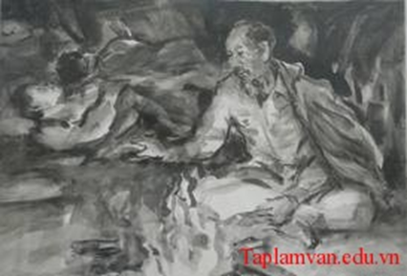
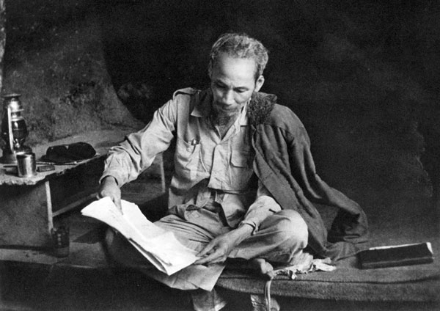
Văn bản 1: ĐÊM NAY BÁC KHÔNG NGỦ
(Minh Huệ)
ĐỌC HIỂU VĂN BẢN
III. Đọc hiểu văn bản
Bối cảnh câu chuyện
Hai nhân vật chính: anh đội viên và Bác Hồ
Bác Hồ: nhân vật trung tâm
Hình tượng Bác Hồ hiện lên qua cái nhìn và tâm trạng của anh chiến sỹ, qua cả những lời đối thoại giữa hai người
Bác hiện ra một cách tự nhiên, có tính khách quan lại vừa được đặt trong mối quan hệ gần gũi ám áp với người chiến sĩ.
Anh đội viên: vừa là người chứng kiến vừa là người tham gia vào câu chuyện

Slide 12
Văn bản 1: ĐÊM NAY BÁC KHÔNG NGỦ
(Minh Huệ)
ĐỌC HIỂU VĂN BẢN
III. Đọc hiểu văn bản
Bối cảnh câu chuyện
Bài thơ kể lại một đêm không ngủ của Bác trên đường đi chiến dịch thời kháng chiến chống Pháp.
Bối cảnh của câu chuyện: trên đường đi chiến dịch:
Không gian: mái lều, rừng núi, mưa lâm thâm và trời lạnh
Thời gian: Một đêm khuya.

Slide 13
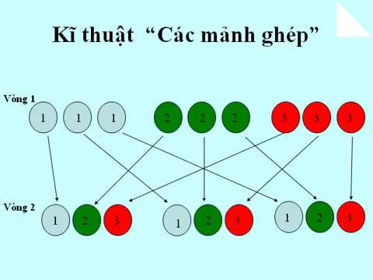
Văn bản 1: ĐÊM NAY BÁC KHÔNG NGỦ
(Minh Huệ)
ĐỌC HIỂU VĂN BẢN
2. Hình ảnh Bác Hồ qua cảm nhận của anh đội viên
VÒNG 1: Nhóm chuyên gia:
Nhiệm vụ: Hoàn thành phiếu HT số 01.
Nhóm 1, 2: Tìm hiểu hình ảnh Bác trong lần anh đội viên thức dậy lần 1
Nhóm 2, 4: Tìm hiểu hình ảnh Bác trong lần anh đội viên thức dậy lần 3.
7 phút

Slide 14
Văn bản 1: ĐÊM NAY BÁC KHÔNG NGỦ
(Minh Huệ)
ĐỌC HIỂU VĂN BẢN
2. Hình ảnh Bác Hồ qua cảm nhận của anh đội viên
PHIẾU HỌC TẬP 01:
Tìm hiểu hình ảnh Bác Hồ qua những lần thức giấc của anh đội viên
Bác trong lần anh đội viên thức dậy thứ......
Chi tiết miêu tả |  | Nghệ thuật | Ý nghĩa chi tiết
Tư thế, hình dáng | ………… | ………… | …………
Cử chỉ, hành động | ………… | ………… | …………
Lời nói, tâm tư | ………… | ………… | …………

Slide 15
Văn bản 1: ĐÊM NAY BÁC KHÔNG NGỦ
(Minh Huệ)
ĐỌC HIỂU VĂN BẢN
2. Hình ảnh Bác Hồ qua cảm nhận của anh đội viên
VÒNG 2: Nhóm mảnh ghép: Tạo nhóm mới và thực hiện nhiệm vụ mới:
- Chia sẻ kết quả thảo luận ở vòng chuyên gia.
- Nêu tác dụng của biện pháp nghệ thuật em vừa tìm được trong bài?
- Qua phân tích thơ ở trên giúp em hiểu gì về Bác và tình cảm của Bác?
10 phút

Slide 16

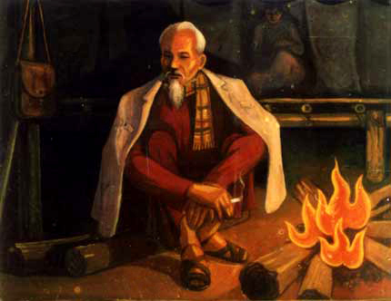
Văn bản 1: ĐÊM NAY BÁC KHÔNG NGỦ
(Minh Huệ)
ĐỌC HIỂU VĂN BẢN
2. Hình ảnh Bác Hồ qua cảm nhận của anh đội viên
Cử chỉ: Đốt lửa, dém chăn, nhón chân nhẹ nhàng.
Thời gian, không gian: Trời khuya, bên bếp lửa, mưa, lều xơ xác.
Hình dáng: vẻ mặt trầm ngâm, mái tóc bạc, ngồi đinh ninh, chòm râu im phăng phắc, cao lồng lộng.
Lời nói, tâm tư: không an lòng, thương đoàn dân công...

Slide 17
Văn bản 1: ĐÊM NAY BÁC KHÔNG NGỦ
(Minh Huệ)
ĐỌC HIỂU VĂN BẢN
3. Tình cảm của anh đội viên dành cho Bác
PHIẾU HỌC TẬP SỐ 02:
Tìm hiểu tình cảm của anh đội viên dành cho Bác
 |  | Lần thứ 1 Nhóm 1 + 2) | Lần thứ 3 (Nhóm 3 + 4)
Chi tiết |  | …. | …
Cảm xúc, Suy nghĩ | Giống nhau
 | Khác nhau

Slide 18
Văn bản 1: ĐÊM NAY BÁC KHÔNG NGỦ
(Minh Huệ)
ĐỌC HIỂU VĂN BẢN
3. Tình cảm của anh đội viên dành cho Bác
* Lần thức dậy thứ nhất:
- Ngạc nhiên đến xúc động.
- Nhìn, theo dõi những cử chỉ, hành động của Bác.
-Trong trạng thái mơ màng: “Anh đội viên mơ màng… Ấm hơn ngọn lửa hồng”
-> Cảm nhận được sự lớn lao,vĩ đại nhưng lại hết sức gần gũi của vị lãnh tụ.
- Sự xúc động cao độ: “Thổn thức cả nỗi lòng” và thốt lên: “Bác có lạnh lắm không?”
Nỗi lo bề bộn trong lòng về sức khỏe của Bác
→ Thương yêu, cảm phục, ngưỡng mộ của anh trước tấm lòng của Bác.

Slide 19
Văn bản 1: ĐÊM NAY BÁC KHÔNG NGỦ
(Minh Huệ)
ĐỌC HIỂU VĂN BẢN
3. Tình cảm của anh đội viên dành cho Bác
* Lần thức dậy thứ ba:
- Hốt hoảng, giật mình, nằng nặc mời Bác ngủ.
Từ láy "nằng nặc”, đảo trật tự ngôn từ, lặp lại các cụm từ “Mời Bác ngủ Bác ơi !”, “Bác ơi! Mời Bác ngủ!”.
→ Sự thiết tha, năn nỉ, tình cảm lo lắng chân thành mộc mạc của anh đội viên với Bác.
“Lòng vui sướng mênh mông
Anh thức luôn cùng Bác”.
→ Niềm vui của anh đội viên khi hiểu được tấm lòng mênh mông, tình thương, đạo đức cao cả và sự vĩ đại của Bác.

Slide 20
Văn bản 1: ĐÊM NAY BÁC KHÔNG NGỦ
(Minh Huệ)
ĐỌC HIỂU VĂN BẢN
3. Tình cảm của anh đội viên dành cho Bác
* Nhận xét:
- Lần đầu: là sự ngạc nhiên, cảm phục nhưng vẫn vâng lời Bác đi ngủ.
- Lần thứ ba: hốt hoảng giật mình rồi vui sướng khi cảm nhận được sự vĩ đại của Bác, thức luôn cùng Bác.
→ Bài thơ chỉ kể lần thứ nhất và lần thứ ba anh đội viên thức dậy, cho thấy trong cái đêm ấy anh đã nhiều lần tỉnh giấc, lần nào cũng chứng kiến Bác không ngủ. Chính vì vậy, tâm trạng của anh mới có sự chuyển biến rõ rệt.

Slide 21
Văn bản 1: ĐÊM NAY BÁC KHÔNG NGỦ
(Minh Huệ)
ĐỌC HIỂU VĂN BẢN
3. Tình cảm của anh đội viên dành cho Bác
+ Câu thơ “Đêm nay Bác không ngủ” là nhan đề của bài thơ, được điệp lại 3 lần ở các dòng 4, 35 và 62.
→ Khẳng định đêm nay cũng như biết bao đêm khác Bác đã mất ngủ vì lo cho dân, cho nước. Bác hiện lên kì vĩ nhưng cũng rất đời thường.
+ Khổ cuối:
“Đêm nay Bác ngồi đó
Đêm nay Bác không ngủ
Vì một lẽ thường tình
Bác là Hồ Chí Minh”
→ Lời giải thích như một chân lí chắc chắn khẳng định Bác giản dị nhưng cũng thật cao cả. Lời thơ khẳng định tình yêu thương, chăm sóc của Bác dành cho các chiến sĩ, cho dân và lòng kính yêu của anh đội viên dành cho Bác.

Slide 22
Văn bản 1: ĐÊM NAY BÁC KHÔNG NGỦ
(Minh Huệ)
ĐỌC HIỂU VĂN BẢN
4. Yếu tố tự sự và miêu tả trong bài thơ
* Yếu tố tự sự:
* Yếu tố miêu tả:
Bài thơ viết theo hình thức một câu truyện (thơ tự sự), kể theo trật tự thời gian về một đêm không ngủ của Bác Hồ trên đường đi chiến dịch trong thời kì kháng chiến chống Pháp.
Miêu tả bối cảnh không gian, thời gian của câu chuyện; miêu tả hình ảnh của Bác Hồ trong đêm không ngủ và miêu tả tâm trạng của anh đội viên sau mỗi lần thức dậy nhìn Bác.

Slide 23
Văn bản 1: ĐÊM NAY BÁC KHÔNG NGỦ
(Minh Huệ)
ĐỌC HIỂU VĂN BẢN
4. Yếu tố tự sự và miêu tả trong bài thơ
➔Tác dụng của yếu tố miêu tả và tự sự:
+ Tạo nên hình thức câu chuyện kể liền mạch.
+ Các yếu tố miêu tả đã khắc hoạ, miêu tả về đối tượng miêu tả; góp phần tạo dựng bối cảnh cho câu chuyện; thể hiện tình cảm của người quan sát, miêu tả.

Slide 24
Văn bản 1: ĐÊM NAY BÁC KHÔNG NGỦ
(Minh Huệ)
ĐỌC HIỂU VĂN BẢN
IV. Tổng kết
1. Nghệ thuật
2. Nội dung
Thể thơ năm chữ, nhiều vần liền thích hợp với lối kể chuyện.
Qua câu chuyện về một đêm không ngủ của Bác trên đường đi chiến dịch, bài thơ đã thể hiện tấm lòng yêu thương sâu sắc, rộng lớn của Bác với bộ đội và nhân dân, tình cảm yêu kính, cảm phục của người chiến sĩ đối với lãnh tụ.
Nhiều chi tiết giản dị, chân thực và cảm động.
Ngôn ngữ đặc sắc, giàu hình ảnh.
Có sự kết hợp kể chuyện ,miêu tả và biểu cảm.
Sử dụng nhiều biện pháp nghệ thuật: Ẩn dụ, so sánh, từ láy,..

Slide 25
Văn bản 1: ĐÊM NAY BÁC KHÔNG NGỦ
(Minh Huệ)
ĐỌC HIỂU VĂN BẢN
3. Cách đọc hiểu văn bản thơ có yếu tố tự sự và miêu tả
Nhận biết được một số yếu tố hình thức nổi bật của một bài thơ (nhan đề, dòng thơ, khổ thơ, vần và nhịp, hình ảnh, từ ngữ, biện pháp tu từ,…)
Hiểu được bài thơ là lời của ai; nói về ai, về điều gì; nói bằng cách nào; cách nói ấy có gì độc đáo, đáng nhớ.
Chỉ ra được tình cảm, cảm xúc của người viết và những tác động của chúng đến suy nghĩ và tình cảm của người đọc.
Nhận biết được các yếu tố tự sự và miêu tả; nêu được tác dụng của các yếu tố đó.

Slide 26

LUYỆ TẬP
TRÒ CHƠI
TIẾP SỨC ĐỒNG ĐỘI
LUẬT CHƠI
GV đọc lần lượt từng câu hỏi; HS trả lời đúng câu hỏi trước đó sẽ được quyền mời bất kì HS nào trả lời câu hỏi tiếp theo.
Sau khi GV đọc xong câu hỏi, HS có 5s để suy nghĩ và chọn đáp án.

Slide 27






Câu 1: Bài thơ ra đời trong hoàn cảnh nào?
A. Trong thời kì chống Pháp.
B. Trước cách mạng tháng Tám
C. Trong thời kì chống Mĩ.
D. Khi đất nước hòa bình

Slide 28

Câu 2: Trong lần thứ ba thức dậy, anh đội viên đã có phản ứng như thế nào khi nhìn thấy Bác vẫn thức?
A. Ngạc nhiên
C. Hốt hoảng, giật mình
B. Lo lắng
D. Xúc động, nghẹn ngào

Slide 29
Câu 3: Tại sao trong đêm ấy Bác Hồ không ngủ ?
A. Bác lo lắng cho các chiến sĩ
B. Bác thương đoàn dân công
C. Bác lo lắng cho chiến dịch
D. Cả ba ý trên

Slide 30
Câu 4: Tác giả đã khái quát lí do Bác không ngủ bằng một câu thơ đặc sắc. Đó là câu thơ nào?
A. Bác là Hồ Chí Minh.
C. Bác thương đoàn dân công
B. Bác ngủ không an lòng.
D. Bác thức thì mặc Bác.

Slide 31
Câu 5: Chọn ý đúng nhất: Bài thơ Đêm nay Bác không ngủ thể hiện đỉều gì ở Bác Hồ?
A. Sự hi sinh cao cả vì sự nghiệp cách mạng.
C. Nỗi lo lắng dịch bệnh
B. Tấm lòng yêu thương sâu sắc, rộng lớn đối với bộ đội và nhân dân.
D. Sự quan tâm đặc biệt đối với chiến dịch diễn ra vào ngày hôm sau.

Slide 32
Câu 6: Bài thơ Đêm nay Bác không ngủ của tác giả nào ?
A. Tố Hữu
B. Minh Huệ
C. Tế Hanh
D. Viễn Phương

Slide 33
Câu 7: Bài thơ dùng phương pháp biểu đạt gì?
A.Miêu tả
C. Kể chuyện kết hợp với miêu tả, biểu cảm.
B. Tự sự
D. Thuyết minh

Slide 34
Câu 8: Bài thơ Đêm nay Bác không ngủ thể hiện điều gì ở tác giả?
A. Tình cảm yêu kính, cảm phục đối với Bác.
B. Tâm trạng lo lắng cho chiến dịch
C. Tinh thần yêu nước, yêu quê hương.
D. Tinh thần vì đồng đội, đồng chí.

Slide 35
Câu 9: Nhân vật trung tâm trong bài thơ là ai ?
A. Anh đội viên
B. Đoàn dân công
C. Bác Hồ
D. Anh đội viên và Bác Hồ

Slide 36
Câu 10: Hình ảnh bác Hồ được miêu tả thông qua các chi tiết nào?
A. Vẻ mặt, dáng hình.
B. Cử chỉ ,hành động.
C. Lời nói, vẻ mặt.
D. Dáng vẻ, hành động, lời nói.

Slide 37

Văn bản 1: ĐÊM NAY BÁC KHÔNG NGỦ
(Minh Huệ)
LUYỆN TẬP
Câu hỏi 6 (Trang 32/SGK):
? Chỉ ra sự giống nhau và khác nhau giữa câu chuyện mà tác giả Minh Huệ được nghe kể lại về Bác và bài thơ của Minh Huệ?
THẢO LUẬN CẶP ĐÔI

Slide 38
Văn bản 1: ĐÊM NAY BÁC KHÔNG NGỦ
(Minh Huệ)
LUYỆN TẬP
Câu hỏi 6 (Trang 32/SGK):
Gợi ý
Bài thơ theo khá sát với câu chuyện mà Minh Huệ đã được nghe kể lại (nhân vật, bối cảnh, sự quan tâm và lo lắng của anh đội viên dành cho Bác, lời giải thích của Bác vì sao không ngủ,..)
Khác nhau:
+ Nhà thơ đã thêm vào một số chi tiết:
Bác đi dém chăn, nhón chân để khỏi làm các chiến sĩ giật mình; qua đó khắc hoạ rõ hơn sự ân cần, yêu thương của Bác với các chiến sĩ.
Nhấn mạnh 3 lần anh đội viên thức dậy (tỉnh lược lần 2) để cho thấy Bác thức trọn vẹn cả đêm dài.
Anh đội viên thức cùng Bác để miêu tả tình cảm của anh đội viên với Bác.

Slide 39

Văn bản 1: ĐÊM NAY BÁC KHÔNG NGỦ
(Minh Huệ)
VẬN DỤNG
1. Viết đoạn văn nêu cảm nhận của em về hình ảnh Bác Hồ trong năm khổ thơ đầu.
2. Kể những việc em đã làm bày tỏ lòng biết ơn đối với Bác Hồ và những chú bộ đội.

